Slide 1
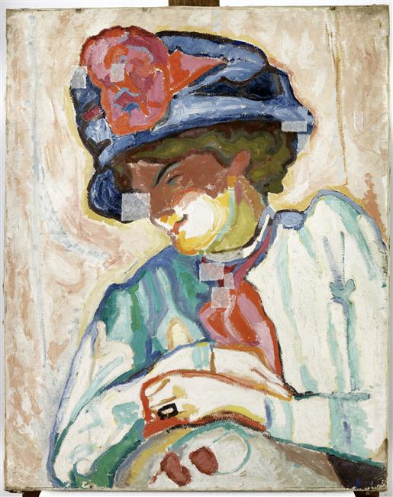
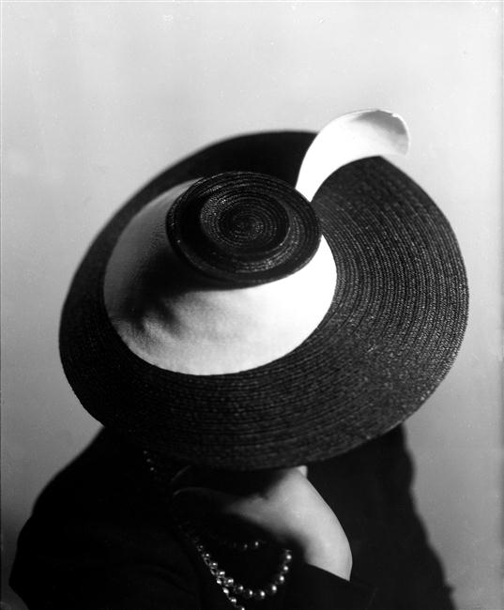
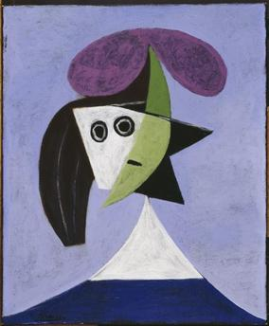
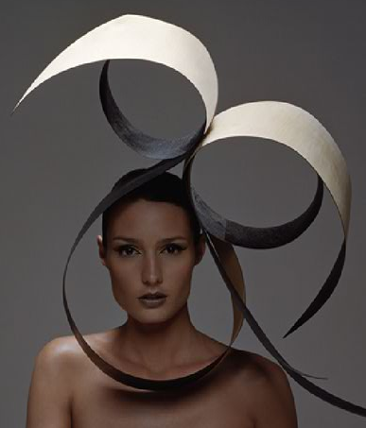
Alfred Lombard, La femme au chapeau, huile sur toile, 0.92x0.73m, Beauvais MUDO Musée de l’Oise, RMN
Wanda Wulz, Grand chapeau, photographie, 1932, RMN
Pablo Picasso, Femme au chapeau, huile sur toire, 0.5x0.6m, Paris Centre Pompidou, Musée d’art national moderne, RMN
Wang Zhichen, Portrait d’un empereur, arts asiatiques, peinture à la colle, 1.19mx0.915m, 18ème siècle, Paris Musée Grimet, RMN
Zoe Bradley, Paper Fashions
C H A P E A U X

Slide 2
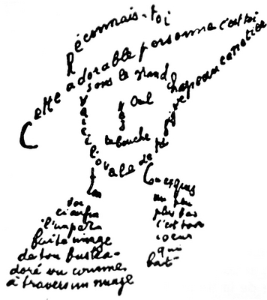
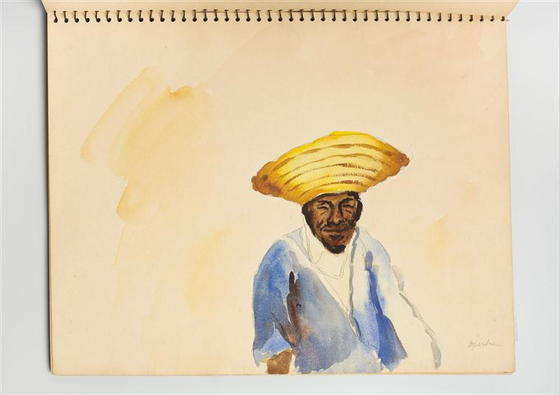
Écriture poétique et arts plastiques
Guillaume Apollinaire, oèmes à Lou, [Ombre de mon amour]
Défilé Jean-Pierre Gautier, printemps 2010
Anonyme, Carnet de dessins, art africain, 20ème siècle, aquarelle, Paris Musée du quai Branly, RMN

Slide 3
Les arts plastiques
Groupe arts et culture 31
Conseillère pédagogique arts plastiques

Slide 4
Proposition 1
« Tu es revenu(e) à l’école ou peut-être pas. Tu es un personnage important, cela se voit à ton extraordinaire chapeau ! »
Tu vas te fabriquer un chapeau (coiffe, couronne) de la forme que tu veux et ajusté à ta tête. Tu peux prendre une grande bande de papier de la tailleur et hauteur que tu souhaites et l’ajuster à ta tête
Groupe arts et culture 31
Conseillère pédagogique arts plastiques

Slide 5
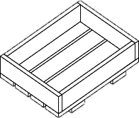
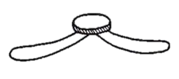
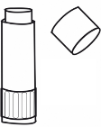
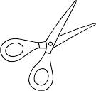
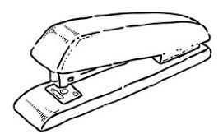
Dans ma petite caisse, prévoir
de la colle ou scotch, attaches parisiennes, agrafeuse
1 paire de ciseaux
feuilles de papier blanc un peu cartonnées si tu as
du papier blanc
Groupe arts et culture 31
Conseillère pédagogique arts plastiques

Slide 6
Il y en a vraiment de toutes les formes, regarde !
A toi d’imaginer un chapeau de la forme que tu veux
Coiffe, art océanien, Paris, Musé du quai Branly, RMN

Slide 7
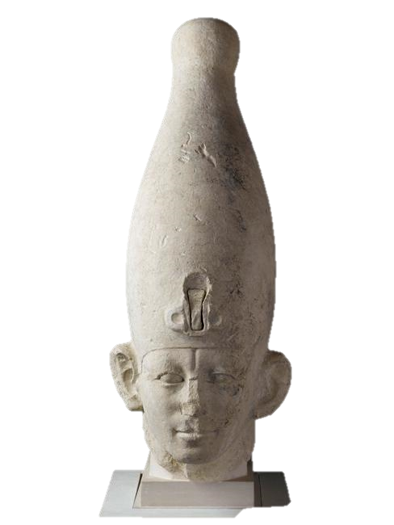
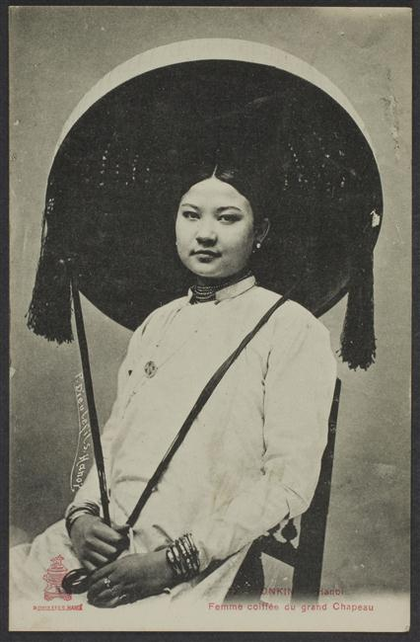
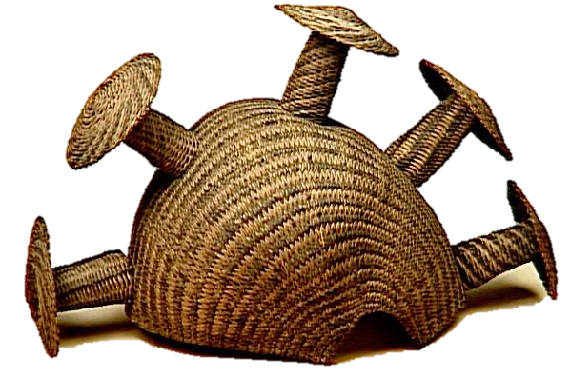
Regarde encore
Casque, art océanien, 19ème siècle,
Paris Musée du quai Branly, RMN
Femme coiffée du grand chapeau, photographie,
0.09 x0.14 m, 20ème siècle, Paris Musée du quai Branly, RMN
Grande tête d’un roi coiffé de la couronne blanche, Antiquités égyptienne, sculpture calcaire, 0.86 x 0.37 m, Paris Musée du Louvre, RMN

Slide 8
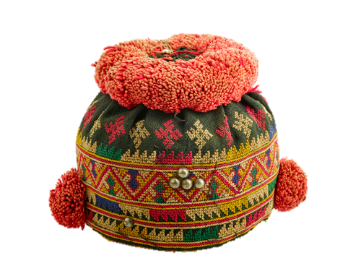
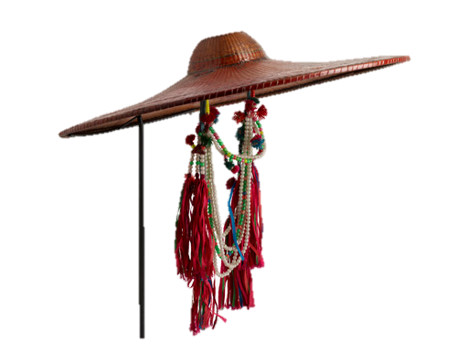
Chapeau de femme mariée - 20e siècle - Asie, Chine, région de Jiasa, province du Yunnan, district de Xinping, population yao, groupe t’aïsaï- Bambou, coton, perles de verre - Photo Pierre-Olivier Deschamps / Agence VU'
Bonnet d’enfant au motif de protection - Seconde moitié du 20e siècle - Asie, Chine, provinces du Sud-Ouest, nord de la Thaïlande, Laos, Viêtnam, Myanmar, populationyao- Coton, laine, alliage cuivreux - Photo Pierre-Olivier Deschamps / Agence VU‘
Exposition « Un monde en tête, donation Antoine de Galbert, Musée des Confluence de lyon
http://www.chine-info.com/french/lachineenfrance/Ar/20190517/321581.html

Slide 9
Proposition 2
« Une photographie de l’important personnage avec sa coiffe / son chapeau »
Tu vas faire une photo de toi avec ta coiffe. Ta photo doit nous faire comprendre que tu es un personnage important
(On est pas obligé de voir ton visage)
Groupe arts et culture 31
Conseillère pédagogique arts plastiques

Slide 10
Proposition 3
« Un chapeau encore plus extraordinaire pour un personnage toujours aussi important »
Ici tu vas pouvoir chercher et utiliser des matériaux pour que ton chapeau / ta coiffe soit très insolite
(Tu peux prendre un chapeau / casquette et l’ornementer pour devenir un important personnage)
Groupe arts et culture 31
Conseillère pédagogique arts plastiques

Slide 11
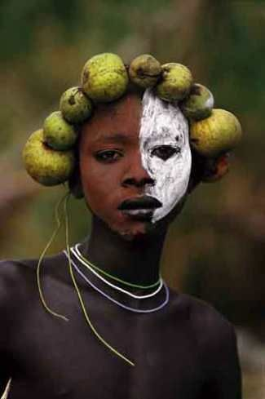
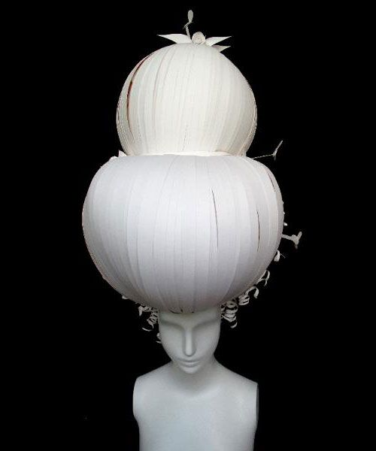
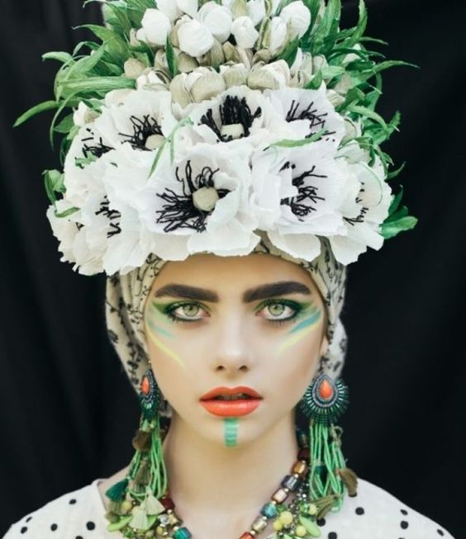
Regarde quelques chapeaux insolites
les tribus de la vallée de l’Omo ou « Avant le stade du miroir photographe Hans Silvester
Andrey Yakovlev et Lili Aleeva, Portrait folklore slave
Nikki Salk, perruque en papier

Slide 12
Prolongement en classe ou à la maison
3
« Des petits personnages imaginaires d’une grande importance »
Tu vas fabriquer une série de chapeaux / coiffes, pour des petits personnages importants (à l’échelle de ton doigt par exemple)
À la fin tu présenteras tes chapeaux sur un petit socle pour les exposer
Groupe arts et culture 31
Conseillère pédagogique arts plastiques

Slide 13
Écrire un calligramme
Mélissa Béchour-CPD Langue française cycle 3-
Haute-Garonne

Slide 14
Voici un calligramme de Guillaume Apollinaire, Poèmes à Lou
Reconnais-toi
Cette adorable personne c’est toi
Sous le grand chapeau canotier
Oeil
Nez
La bouche
Voici l’ovale de ta figure
Ton
cou exquis
Voi / ci enfin l’imparfaite image
de ton buste a / doré vu comme
à travers un nuage
Un peu
plus bas
c’est ton
cœur
qui bat
Guillaume Apollinaire,
Poèmes à Lou, [Ombre de mon amour],

Slide 15
Lis ce poème (si c’est trop difficile, aide-toi de la diapositive précédente
Pour toi, quel lien y a-t-il entre le dessin et le poème ?
Donne une définition d’un calligramme.
Guillaume Apollinaire, Poèmes à Lou, [Ombre de mon amour],
Mélissa Béchour-CPD Langue française cycle 3-
Haute-Garonne

Slide 16
Ici Apollinaire écrit un poème pour une femme qu’il aime. Ce dessin est en lien avec le poème.
UN CALLIGRAMME
Guillaume Apollinaire, Poèmes à Lou, [Ombre de mon amour],
Mélissa Béchour-CPD Langue française cycle 3-
Haute-Garonne

Slide 17
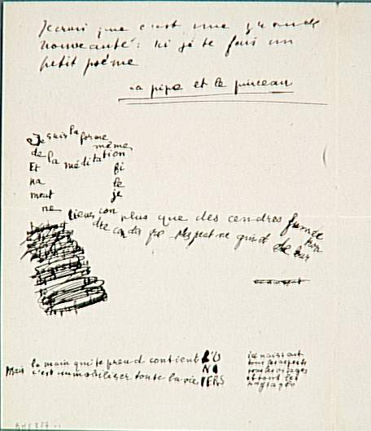
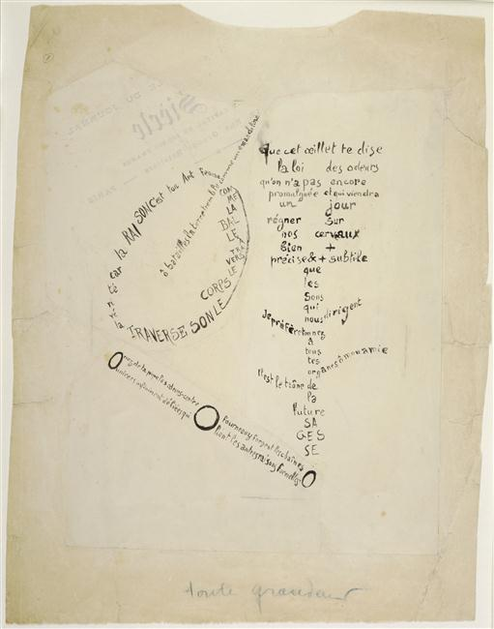
est un poème dont la disposition graphique sur la page forme un dessin Regardes-en d’autres de Guillaume Appolinaire
UN CALLIGRAMME
Mélissa Béchour-CPD Langue française cycle 3-
Haute-Garonne
Guillaume Apollinaire, Calligramme, Je suis la méditation… RMN
Guillaume Apollinaire, La mandoline, l'oeillet et le bambou,
encre, 0.275 x0.209 m,
Paris Centre Pompidou Musée national d’art moderne, RMN

Slide 18
A ton tour, tu vas écrire un texte sous la forme d’un calligramme autour du thème du chapeau /de la coiffe
Tu pourras t’inspirer de celui que tu as fabriqué, des photographies de ce diaporama ou inventer d’autres formes
Coiffe, art océanien, Paris, Musé du quai Branly, RMN

Slide 19
Tout d’abord tu vas donner un nom au chapeau celui d’une photographie ou un que tu as fabriqué
2
1
Tous les mots que tu peux fabriquer avec le nom de ton chapeau.*
Cherche des mots qui te font penser à ce chapeau
Exemple : une CASQUETTE
le mot casquette me fait penser à enfance, protection, soleil…
Exemple : une CASQUETTE
avec le mot casquette on peut fabriquer le mot claquette, casque, claque…
* Parfois, il est difficile de trouver des mots dans cette colonne. Tu peux te faire aider. Essaye au moins d’en trouver deux ou trois.

Slide 20
1
2
Maintenant dessine au crayon à papier ton chapeau sur la moitié d’une feuille. (celui que tu as fabriqué / celui d’une photographie du diaporama ou une autre forme de chapeau)
Écris ta liste de mots trouvés comme l’a fait Guillaume Apollinaire pour écrire son calligramme.
4
3
Quand tu as fini écris en titre le nom de ton chapeau.
Attention lorsque tu gommeras ton dessin, on devra reconnaitre ton chapeau uniquement avec ta liste de mots.
Mélissa Béchour-CPD Langue française cycle 3-
Haute-Garonne

Slide 21
Production d’une élève de CM2 restée à la maison (non corrigé)
Calligramme
Liste de mots sur le thème du chapeau de sorcier

Slide 22
Pour les élèves en classe
Lorsque les élèves ont listé les mots sur le thème du chapeau (diapositive 19), on peut leur proposer de courts extraits de textes poétiques. Ils surlignent des mots, des passages qui les accrochent. Ensuite, ils peuvent écrire un court texte poétique en utilisant les mots de la liste et les mots piochés dans les texte poétiques
Ensuite ils écrivent leur calligramme (diapositive 20)
Mélissa Béchour-CPD Langue française cycle 3-
Haute-Garonne

Slide 23
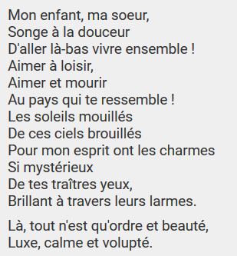
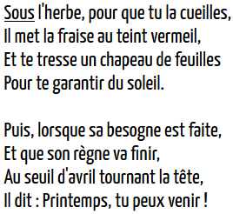
Proposition d’extraits de textes

Slide 24
Bonne continuation à tous !!

Slide 25
Groupe départemental langue française
Conseillère pédagogique départementale
Mélissa Béchour
Groupe arts et culture 31
Conseillère pédagogique arts plastiques

